Slide 1
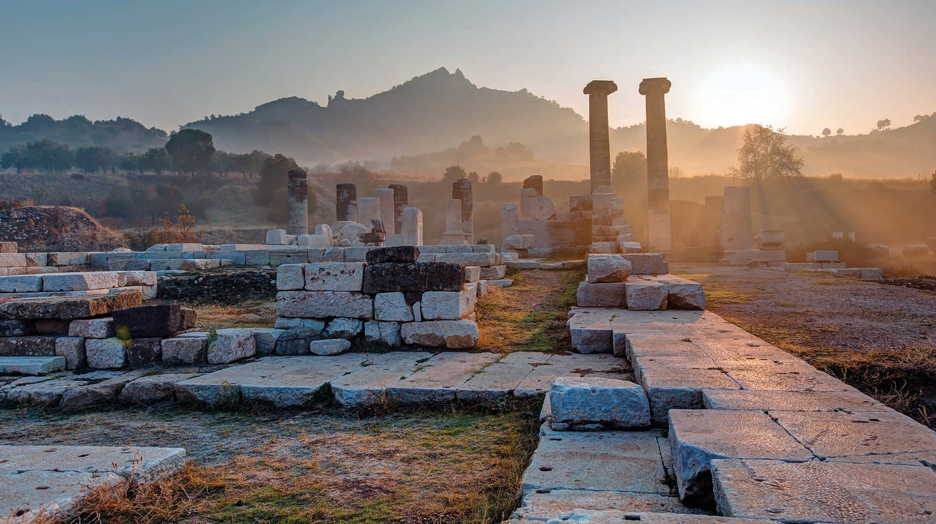
OUDE GRIEKEN JONGE HELDEN Deel 6 athene democratie – filosofie sparta oligarchie – opvoeding

Slide 2
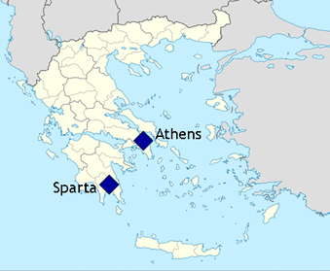

Slide 3
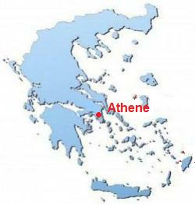

Slide 4
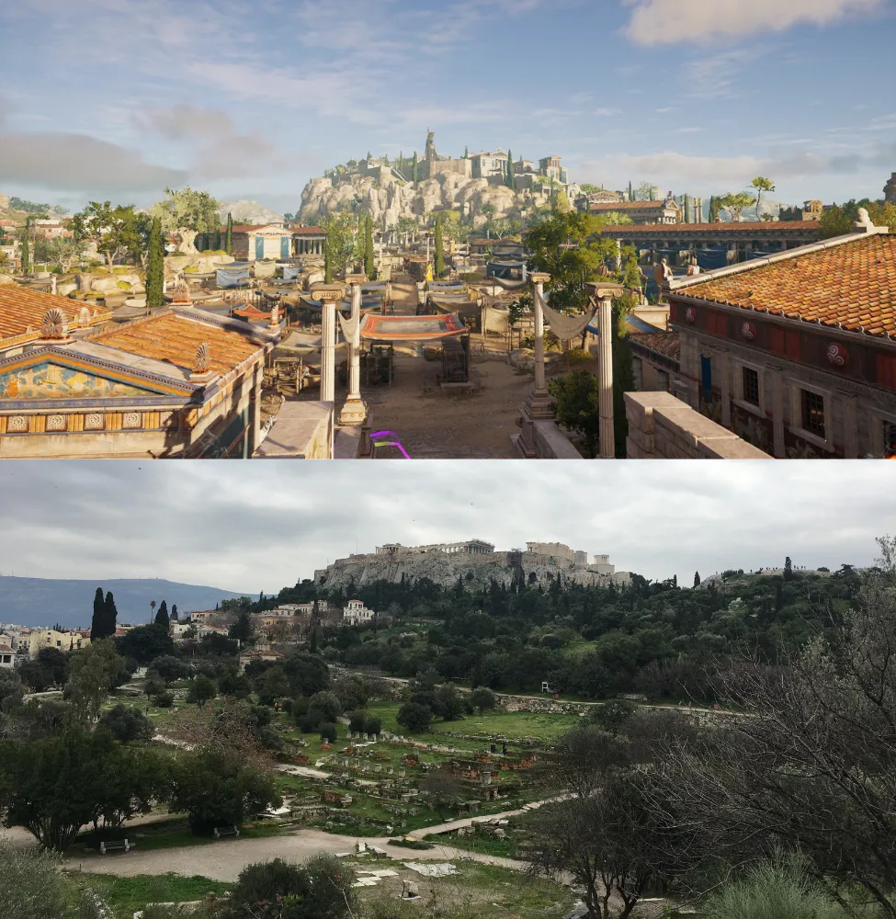
Hallo!
Welkom in Athene.

Slide 6
Dit is het Parthenon.

Slide 8
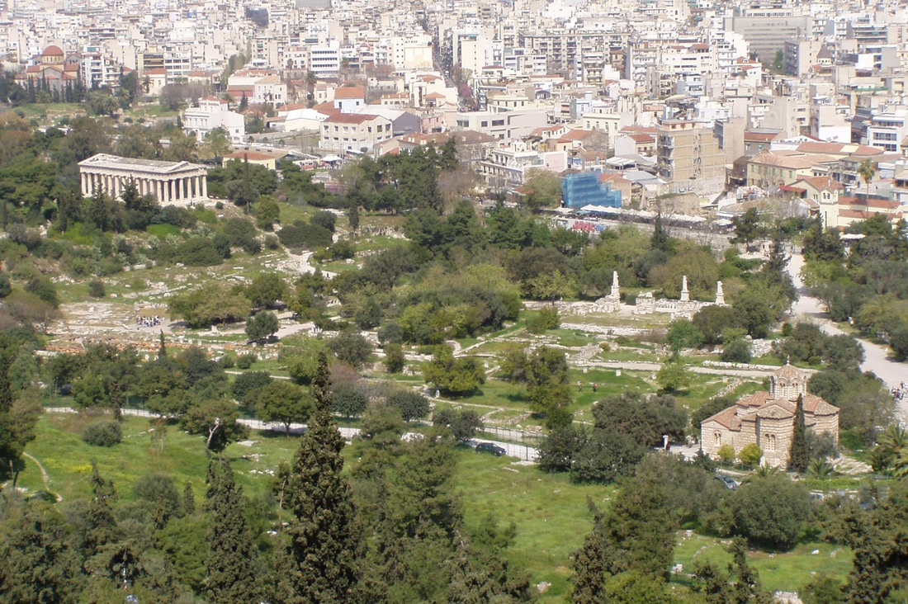
Dit is de agora.

Slide 9
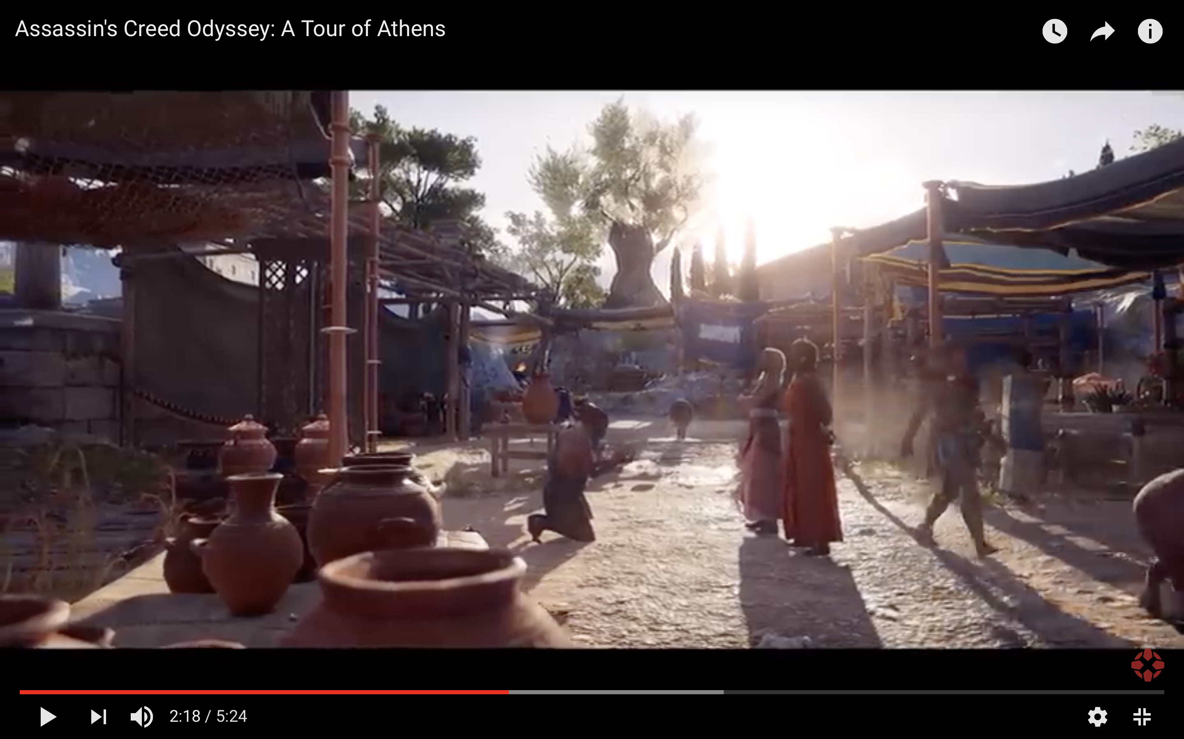
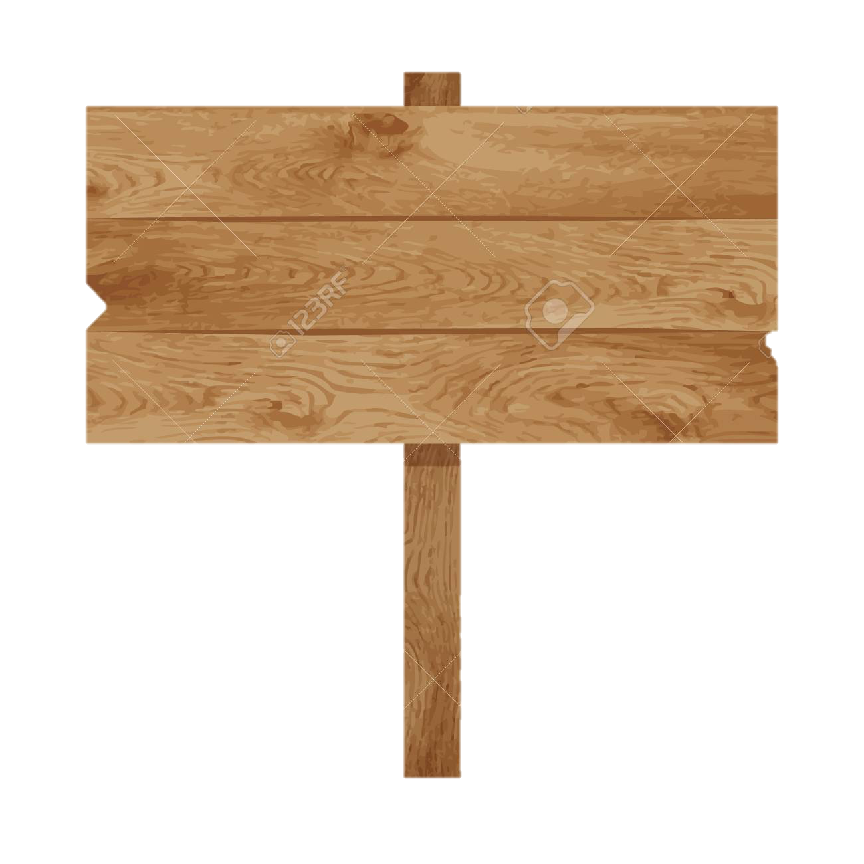
Welkom op de agora.
πολις

Slide 10
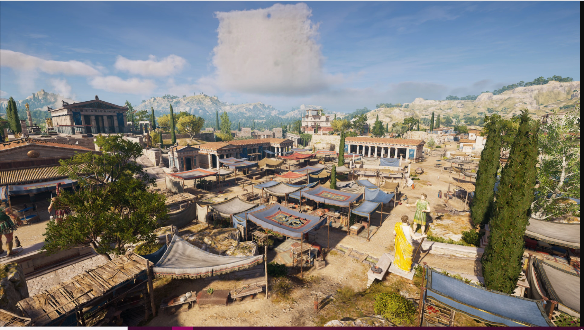
ἱερον
στοα
τραπεζα
ἀρτοποιος
ἀγαλμα
ὁδος
πολις
κεραμευς
ἐργαστηριον
Notes:
ἀρτοποιός : bakker
Ιερον: tempel
ἐργαστήριον: werkplek
Κεραμεύς: pottenbakker
Οδος: straat
ἄγαλμα: standbeeld voor een god
Τράπεζα: bank

Slide 11
Stap in de tijdmachine: op naar athene!
https://www.youtube.com/watch?v=-a8cWF-29lI

Slide 12
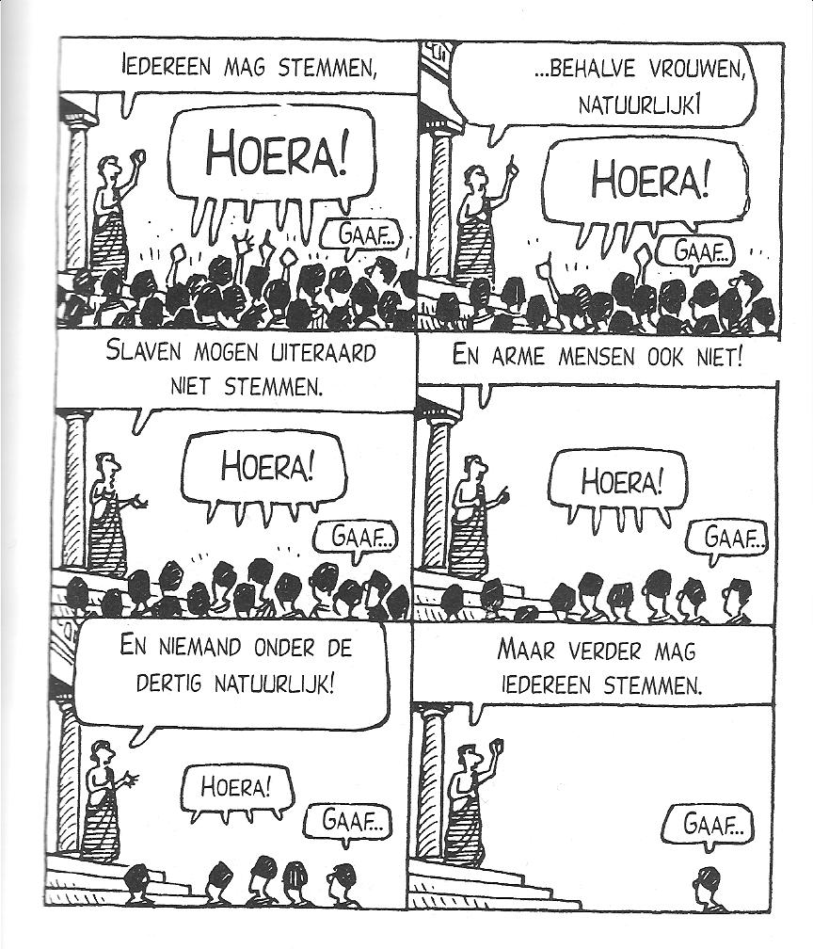
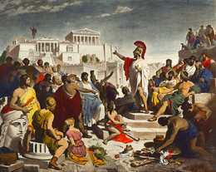
Democratie
δημος + κρατειν
volk heersen

Slide 13
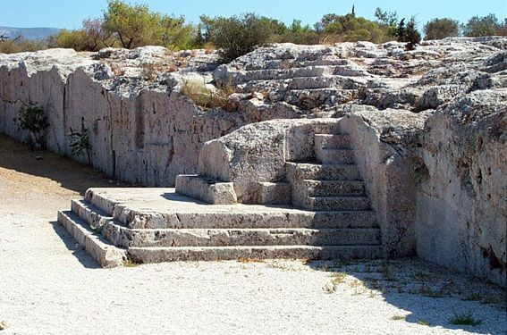
volksVergadering op de pnyx

Slide 14
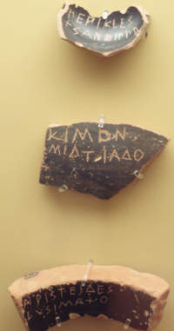
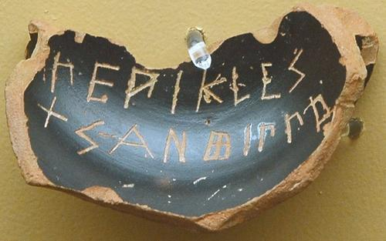
ostracisme

Slide 15
filosofie
φιλοσοφια
φιλος + σοφια

Slide 16
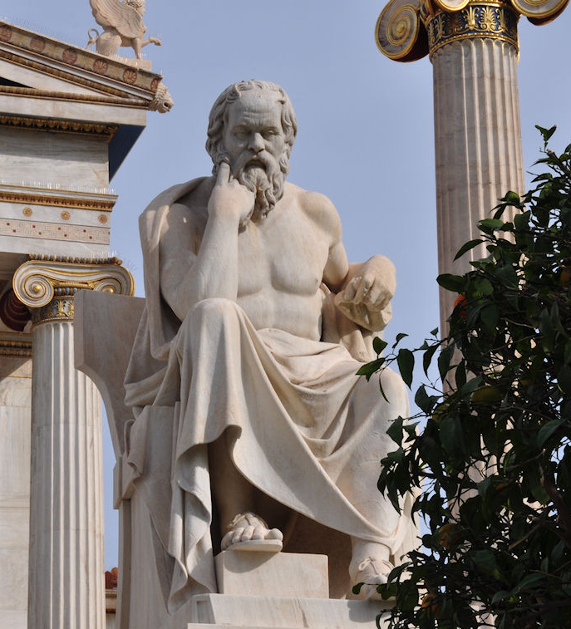
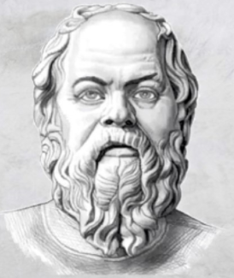
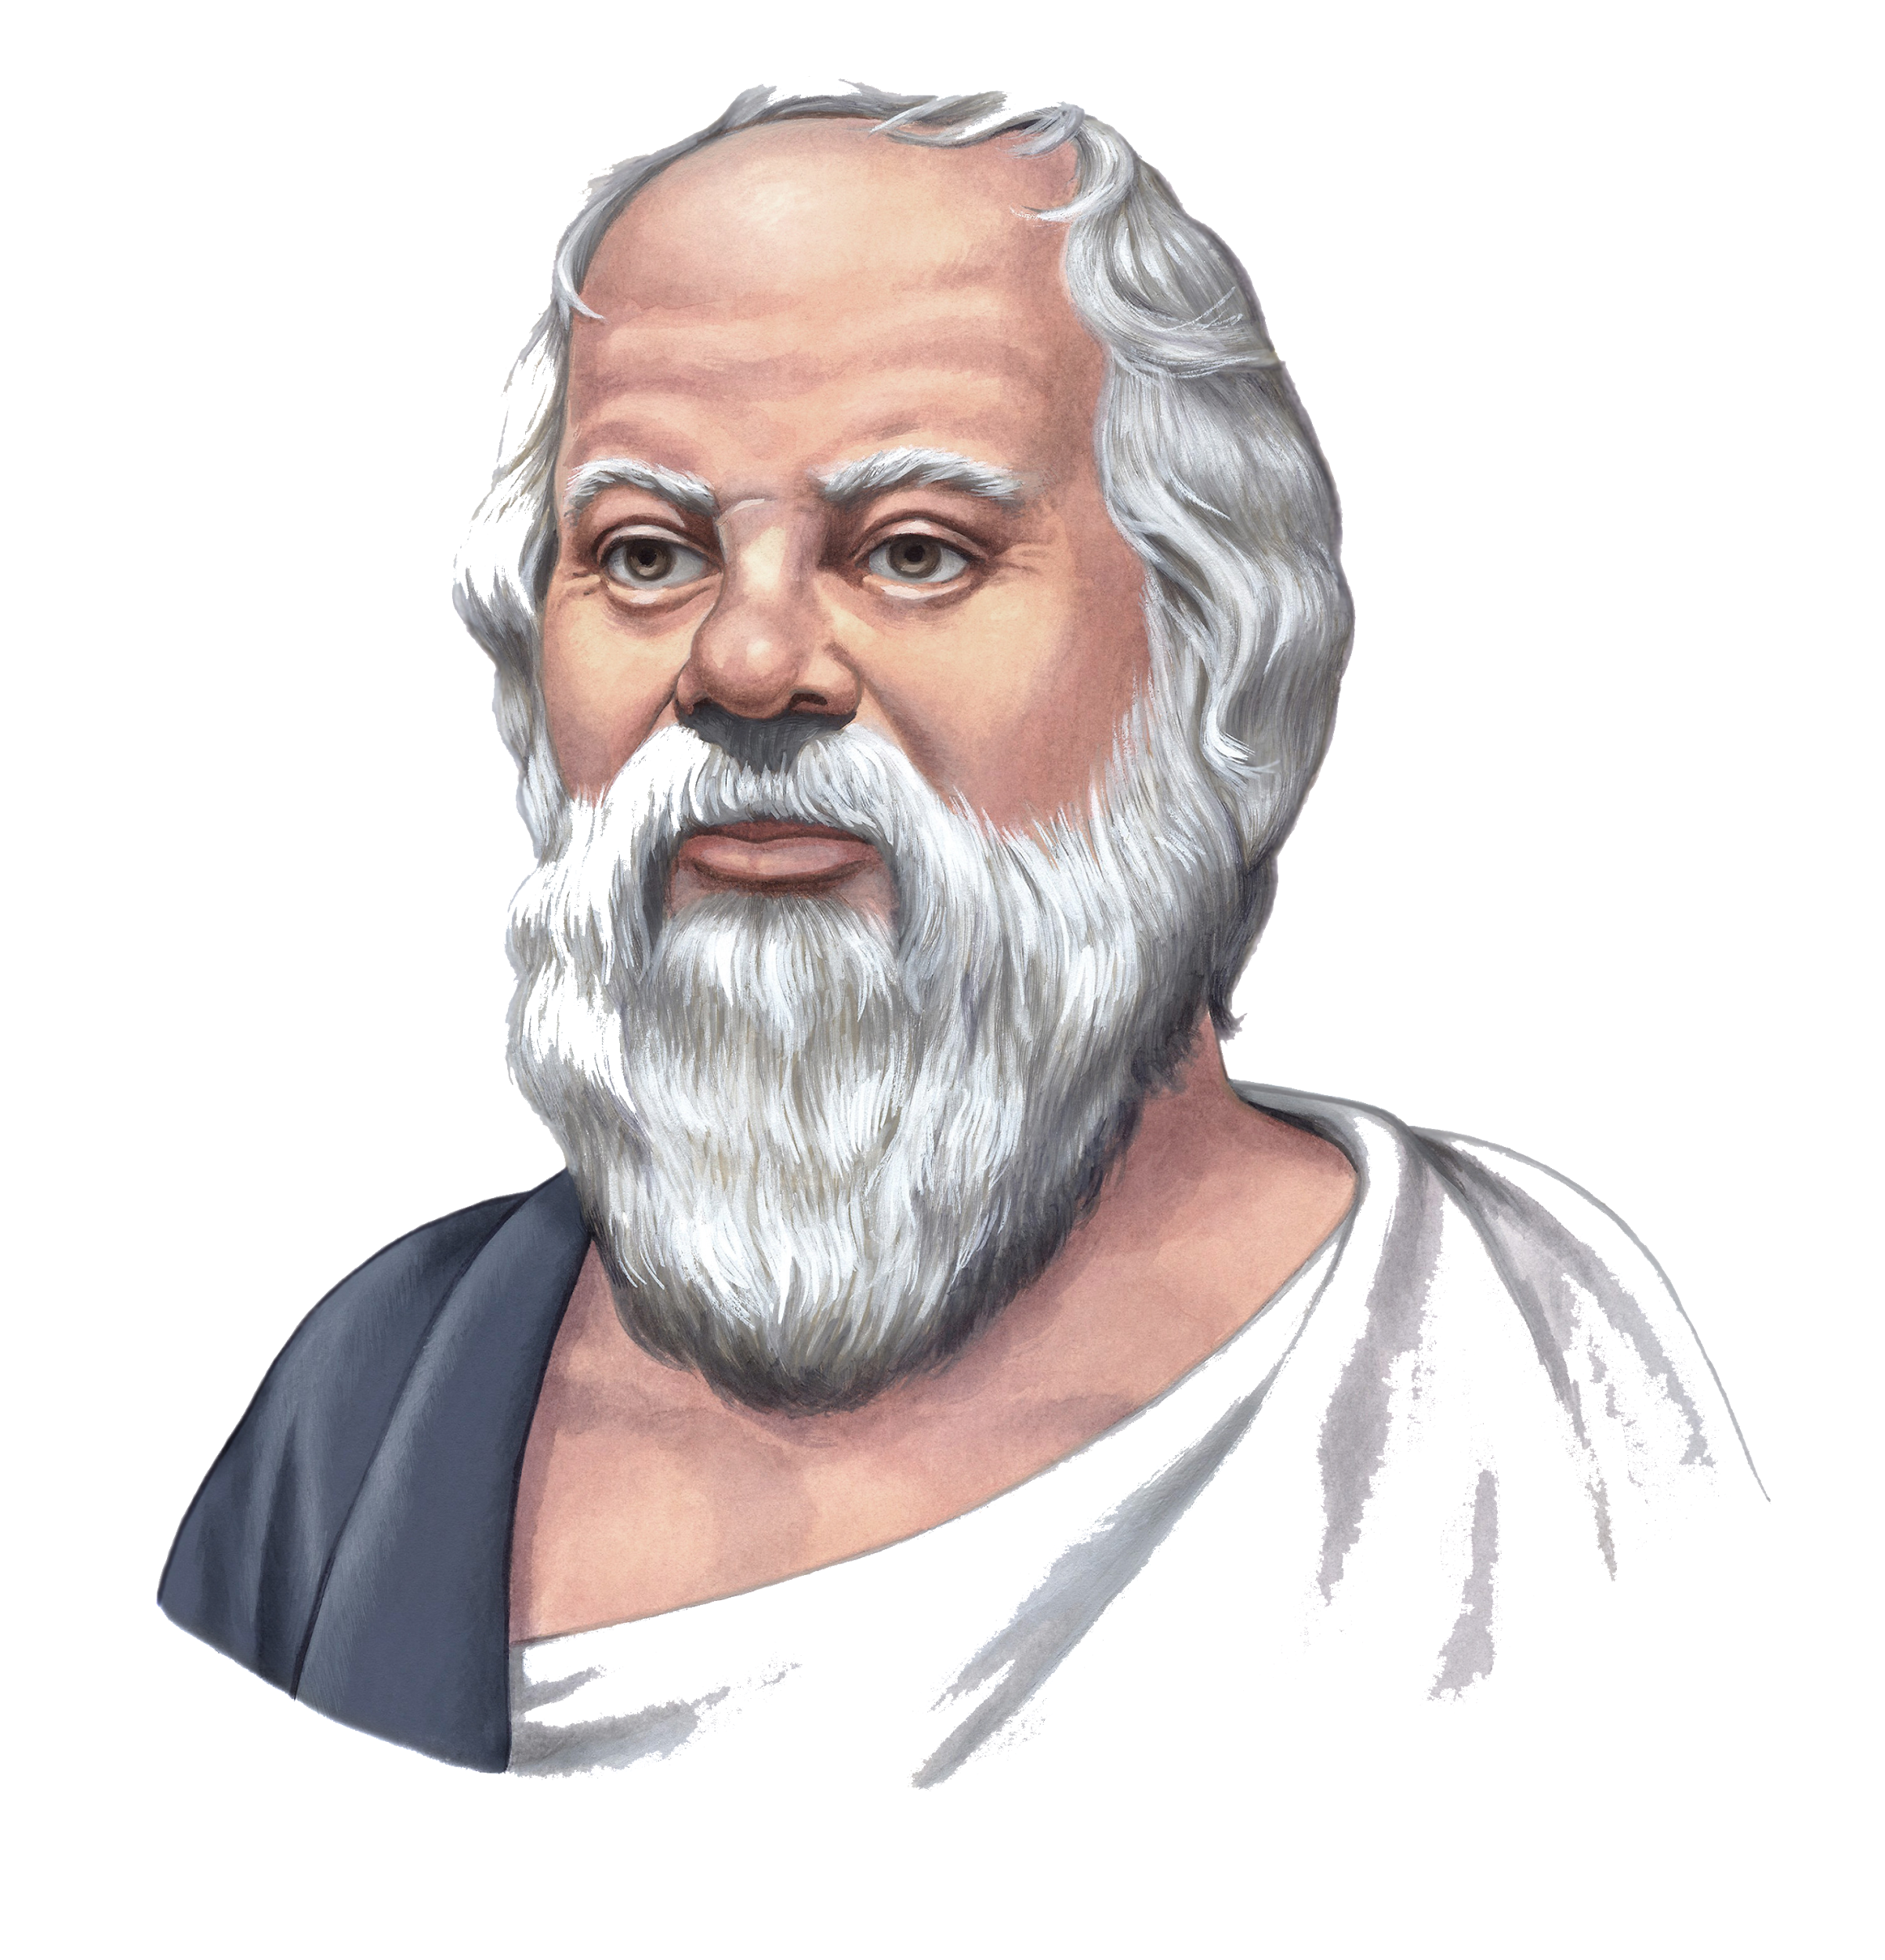
σωκρατης
Sokrates

Slide 17
Filosoferen…
Wat is vriendschap?
Wat is vriendschap?
Wat is vriendschap?
Wat is vriendschap?
Wat is vriendschap?
Wat is vriendschap?

Slide 18
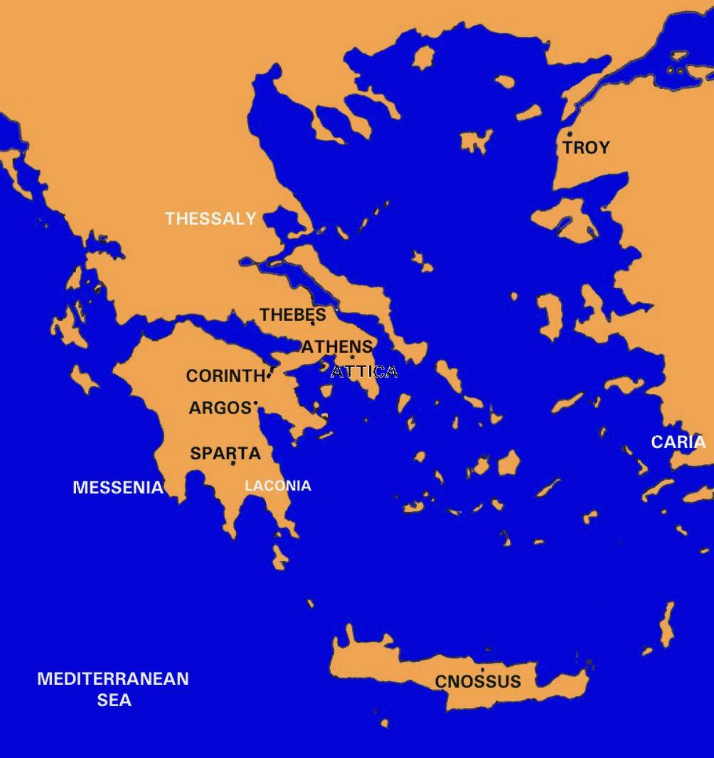

Slide 19
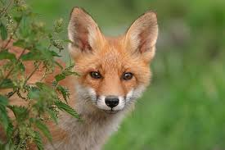
Een ander leven…
https://www.youtube.com/watch?v=M7V1a1I5BL0

Slide 20
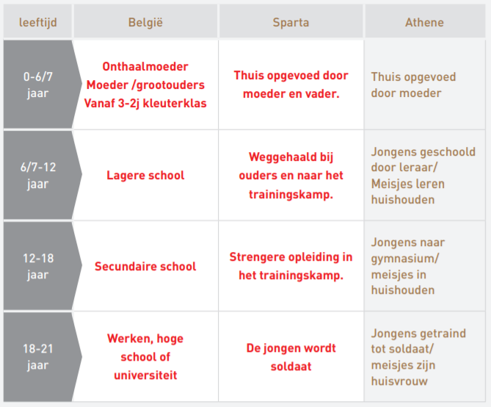

Slide 21
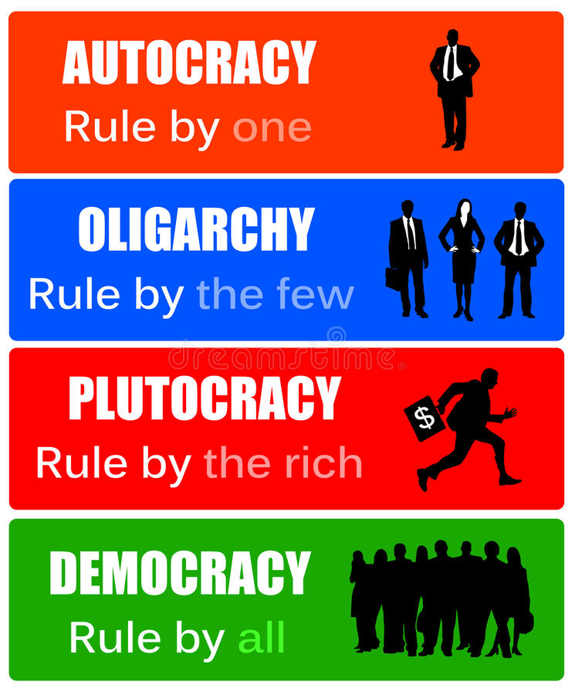
ὀλιγος + κρατειν
weinig heersen

